Slide 1
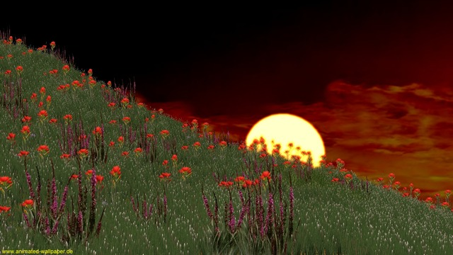
স্বাগতম

Slide 2
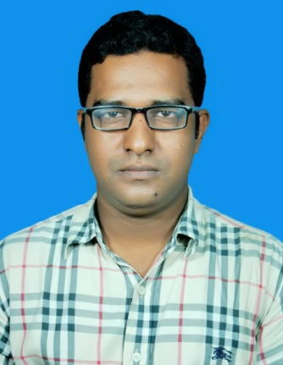
পরিচিতি
সুজন কুমার সেন
সহকারি শিক্ষক(তথ্য ও যোগাযোগ প্রযুক্তি)
রোটারী বেতাগী ইউনিয়ন উচ্চ বিদ্যালয়
মোবাইলঃ০১৮১৫৬৮০৫৬০
ই-মেইলঃsujansen96@gmail.com

Slide 3
হিসাববিজ্ঞান
শ্রেণী:- নবম

Slide 4
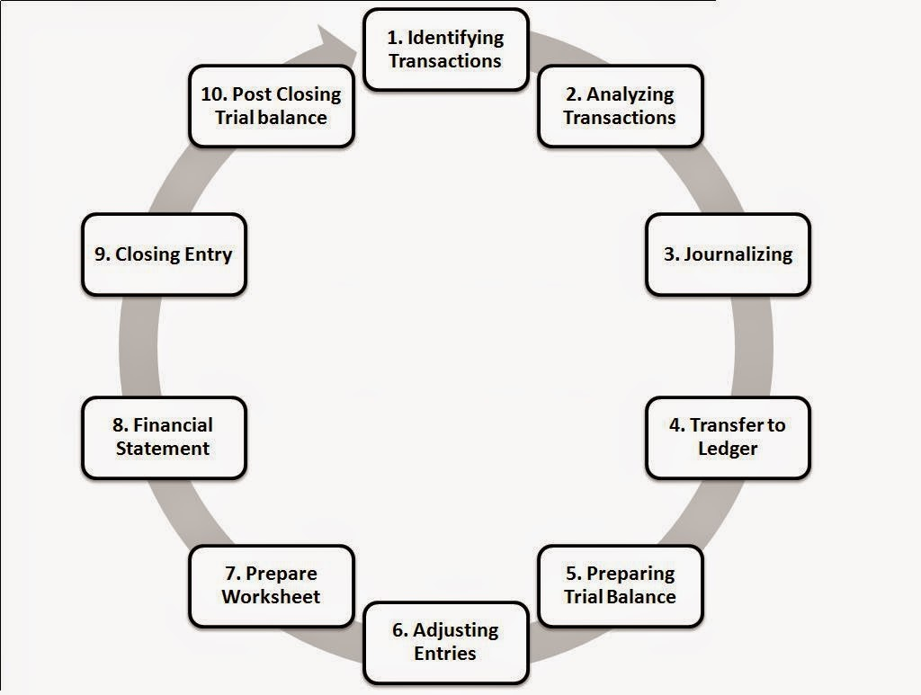

Slide 6
শিখনফল
এই পাঠ শেষে শিক্ষার্থীরা…
হিসাবচক্র কি বলতে পারবে
হিসাবচক্রের ধাপগুলো চিহ্নিত করতে পারবে
হিসাবের ধারাবাহিকতা রক্ষা পদ্ধতি ব্যাখা করতে পারবে

Slide 7
লেনদেন
সনাক্তকরণ
১
হিসাব পরবর্তী
রেওয়ামিল
১০
লেনদেন
বিশ্লেষণ
২
সমাপণী
দাখিলা
৯
জাবেদা
৩
হিসাবচক্র
আর্থিক
বিবরণী
৮
খতিয়ান
৪
কার্যপত্র
৭
সমন্বয়
জাবেদা
৬
রেওয়ামিল
৫

Slide 8
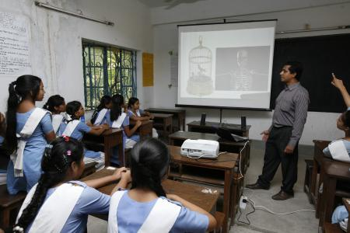
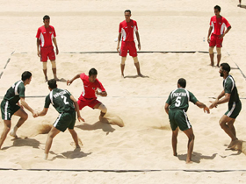
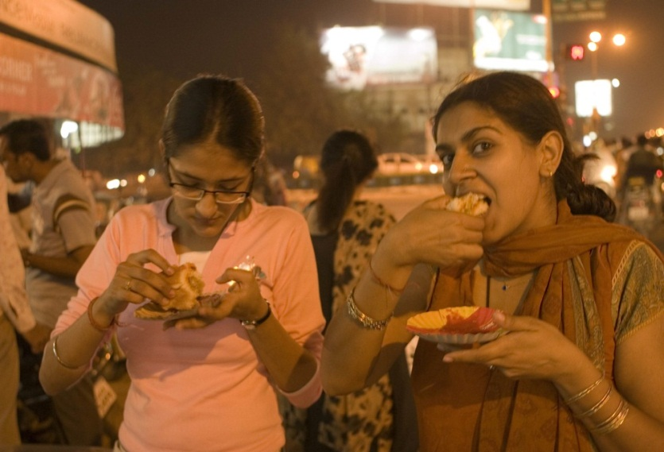
লেনদেন সনাক্তকরণ :
পাঠ দান করছে
লেনদেন নয়
খেলা করছে
খাচ্ছে

Slide 9
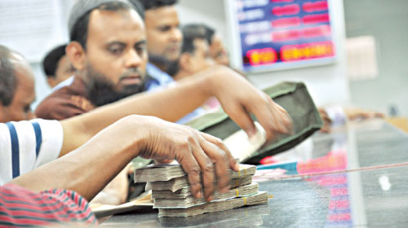
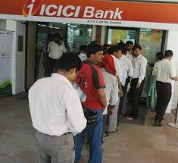
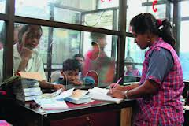
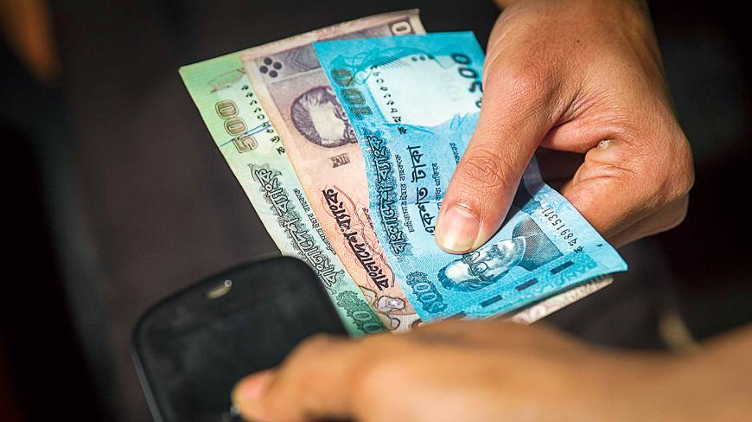
নগদ টাকা গ্রহণ
লেনদেন
ব্যাংকে টাকা জমা
কর্মীদের বেতন প্রদান
নগদ টাকা প্রদান

Slide 10
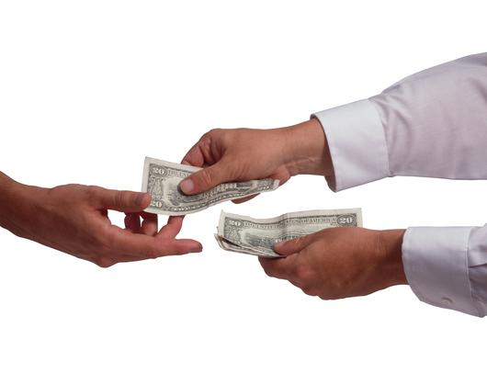
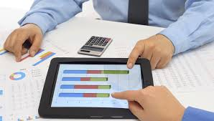
জাবেদা
লেনদেন
লিপিবদ্ধকরণ

Slide 11
শ্রেণিবদ্ধকরণ
খতিয়ানঃ
শেল্ফ

Slide 12
দলীয় কাজ
জাবেদাকে সহকারি বই বলা হয় কেন
খতিয়ানকে সকল বইয়ের রাজা বলা হয় কেন

Slide 13
মূল্যায়ন
১। হিসাব চক্রের ২টি ধাপ বল।
২। জাবেদা কী?

Slide 14
নির্ধারিত/বাড়ির কাজ
নিম্নলিখিত ঘটনাগুলো হতে লেনদেন সনাক্ত করঃ
১।নগদে ৫০,০০০ টাকার আসবাবপত্র ক্রয় করা হল
২।১০,০০০ টাকা বেতনে একজন ম্যানেজার নিয়োগ করা হল
৩।৭,০০০ টাকার পণ্য ক্রয়ের জন্য ফরমায়েশ প্রদান করা হল
৪।নগদে পণ্য বিক্রয় ২০,০০০ টাকা
৫।বেতন প্রদান ৯,০০০ টাকা

Slide 15
ধন্যবাদ

